Slide 1
CHỦ ĐỀ 10
  CÁC SỐ TRONG PHẠM VI 1000
BÀI 54:
LUYỆN TẬP CHUNG
Tiết 1 (61)

Slide 2
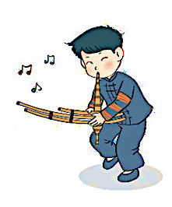
1
Số ?
?
Hai trăm ba mươi mốt
855
?
Bảy trăm chín mươi tư
794
?
Sáu trăm linh một
601
Tám trăm năm mươi lăm
231

Slide 3




2
Đ / S ?
Ảnh thẻ của mỗi bạn đã che một số trên tia số dưới đây:
358
359
360
361
362
363
364
365
366
367
Trong các số đã che đi:
Ảnh thẻ của Nam che số lớn nhất.
Ảnh thẻ của Rô-bốt che số lớn nhất.
Ảnh thẻ của Việt che số 360.
Ảnh thẻ của Mai che số 362.
?
S
?
Đ
?
S
?
S
Notes:
Nam – áo xanh: số 362
Việt – áo cam: số 363

Slide 4
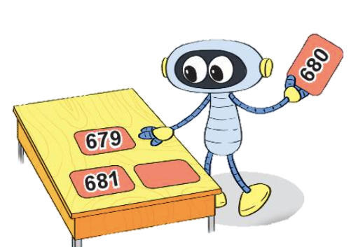
3
Số?
Số liền trước của số 680 là số nào?
Số liền sau của số 999 là số nào?
Số 599 là số liền trước của số nào?
Số 800 là số liền sau của số nào?
679.
1000.
600.
799.

Slide 5
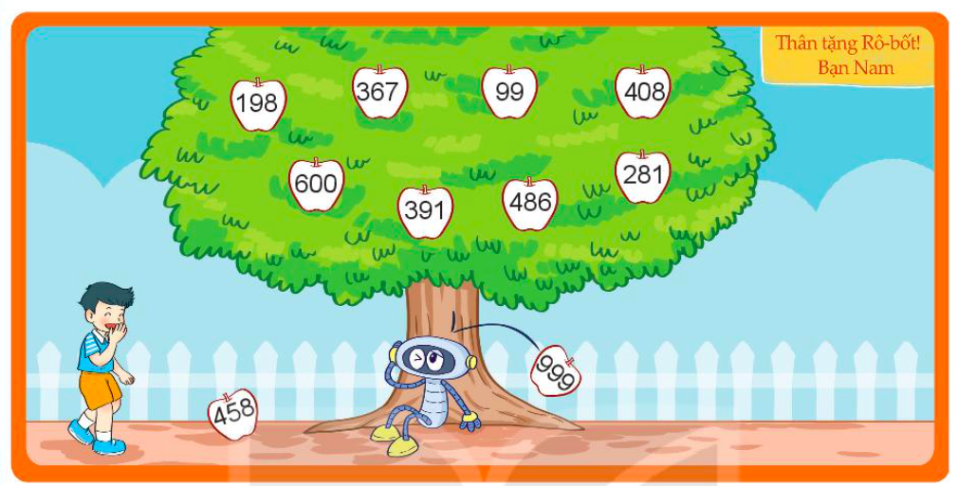
Rô-bốt được Nam tặng một bức tranh như sau:
Note:
Ấn vào các quả táo để chuyển màu.
4
198
367
99
408
600
281
391
486
999
458
Rô-bốt muốn tô màu đỏ cho những quả táo ghi số lớn hơn 365 và tô màu xanh cho những quả táo ghi số bé hơn 365. Hỏi:
Có bao nhiêu quả sẽ được tô màu đỏ?
Có bao nhiêu quả sẽ được tô màu xanh?
7 quả
3 quả
Notes:
Ấn vào các quả táo để đổi màu.

Slide 6
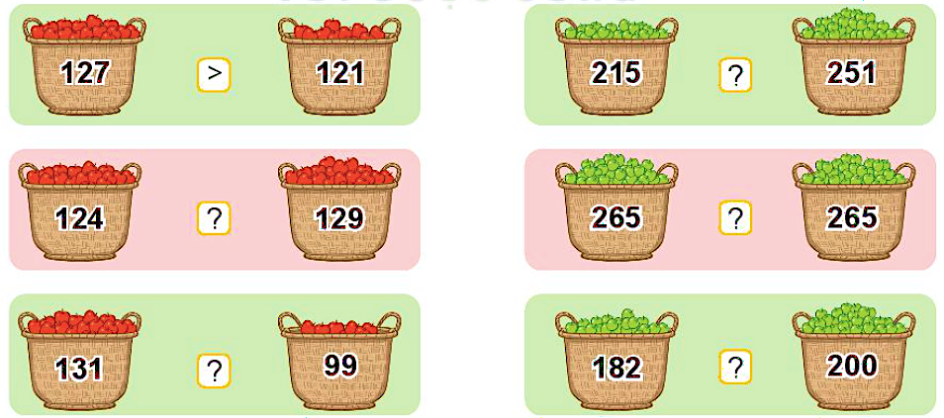
5
> , < , = ?
>
?
<
?
?
<
=
?
?
>
<

Slide 7





YÊU CẦU CẦN ĐẠT
Nắm được cách đọc, viết số có ba chữ số.
So sánh và sắp xếp các số có ba chữ số.

Slide 8

CHÀO TẠM BIỆT

